Slide 1
Задания по теме «Внутреннее строение Земли»
Задание 1.
Заполните таблицу «Внутренние оболочки Земли».
Задание 2.
Заполните таблицу «Виды земной коры».
Задание 3.
Какой можно сделать вывод о толщине земной коры на основе анализа карты?
Задание 4.
Что вы можете рассказать о земной коре по рисунку?
выход

Slide 2
Внутреннее строение Земли
Задание 1.
Заполните таблицу «Внутренние оболочки Земли».
Внутренние оболочки Земли | Характеристика оболочек Земли
 | толщина | температура | состояние
выход
проверка

Slide 3
Внутреннее строение Земли
Заполните таблицу.
Внутренние оболочки Земли | Характеристика оболочек Земли
 | толщина | температура | состояние
Ядро | внутреннего ядра 1200 км, а внешнего 2300 км | 2000 - 5000 ⁰ С | внутреннее - твердое, а внешнее - жидкое
Мантия | толщина до 2900 км | температура 2000 -2500 ⁰ С | внутренняя часть твердая, а внешняя более пластичная
Земная кора | толщина от 5 до 80 км | t с глубиной повышается на 3 ⁰ на каждые 100 м | твердая
выход
назад

Slide 4
Строение земной коры
Задание 2.
Заполните таблицу «Виды земной коры».
Виды земной коры | Характеристика
 | Толщина | Состав
выход
проверка

Slide 5
Строение земной коры
Заполните таблицу
«Виды земной коры».
Виды земной коры | Характеристика
 | Толщина | Состав
Материковая | В среднем 30-40 км, а под горами достигает 70 -80 км | Три слоя: верхний – осадочный, средний – гранитный, нижний – базальтовый
Океаническая | 5-10 км | Два слоя: верхний – осадочный, нижний – базальтовый
выход
назад

Slide 6
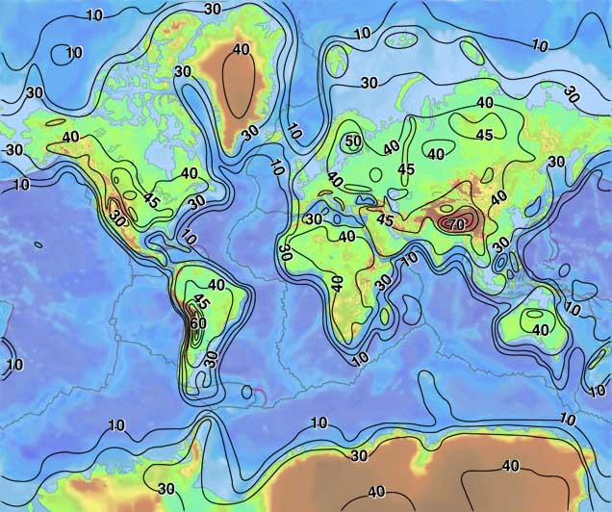
Виды земной коры
Задание 3.
Какой можно сделать вывод о толщине земной коры на основе анализа карты?
выход
назад
Notes:
Ученики могут сами сделать вывод, что под океанами земная кора до 10 км, а на суше 3—40 км, а в горах до 70 км.

Slide 7
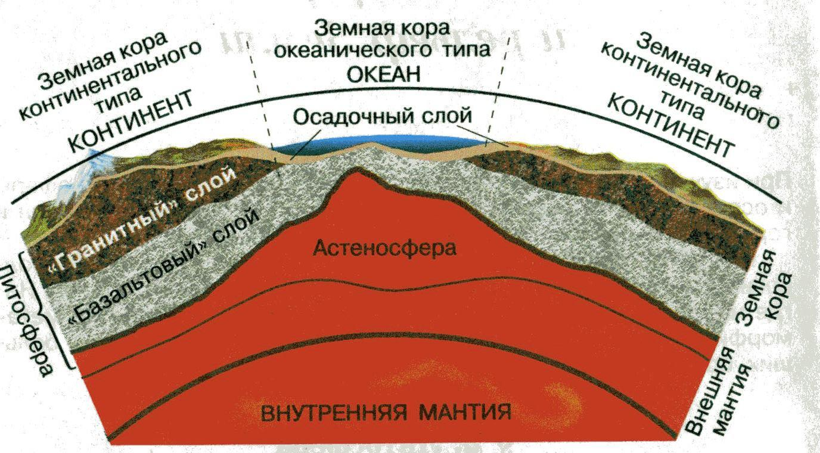
Виды земной коры
Задание 4.
Что вы можете рассказать о земной коре по этому рисунку?
выход
проверка

Slide 8
Используемые ресурсы
http://upload.wikimedia.org/wikipedia/commons/c/ca/Topo.jpg карта 6
Рисунок на слайде 7 с диска электронный учебник для 6 класса 1С
выход

